Slide 1
Bartolomé Bermejo.
1440 – 1501.

Slide 2
Actuando tanto en Cataluña como en Valencia y Aragón, pero sin que pueda incluirse exclusivamente en la escuela de ninguna de esas regiones, Bartolomé Bermejo es un pintor de primer orden, al que es preciso mencionar dentro de la Corona de Aragón, no obstante su origen cordobés.
Amigo de latinizar su nombre —en alguna obra se firma Rubeus—, su verdadero apellido es Cárdenas.
Se le cita por primera vez en Daroca (1474); unos doce años después le encontramos en Barcelona contratando una obra conjuntamente con Huguet, y allí continúa en 1495.

Slide 3
Bermejo es el más monumental de los pintores españoles de su tiempo.
Sus personajes son fuertes, de rostro rectangular, facciones enérgicas, nariz recta, boca rectilínea y están modelados con pocos planos.
La sensación de fuerza, energía y masa es esencial en Bermejo. Y a esa preocupación por la monumentalidad y por la fuerza únese un decidido deseo de riqueza. El gusto por los efectos de luz en los interiores y el dominio del paisaje, que muestra en el fondo de una de sus obras, completan los rasgos más esenciales de su personalidad artística.
Su formación es todavía un problema. En Andalucía nada se conoce que pueda explicarla. Artista amigo de viajar, debe haber visitado los Países Bajos y estudiado con especial interés a los maestros holandeses.

Slide 6
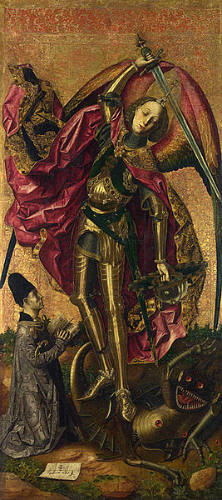
1468. Bartolomé Bermejo. San Miguel. National Gallery, Londres.
En el San Miguel, que tanto revuelo produjo en la crítica —se ignoraba al ser descubierto el estilo de Bermejo y no se sabía a qué escuela atribuirlo—, nos prueba cómo, no obstante su preocupación por la masa, tiene también un fino sentido de la elegancia que le permite crear tan esbeltos personajes como un Dirck Bouts.
Este fascinante san Miguel se inspira en modelos flamencos próximos a Rogier van der Weyden y Hans Memling, aunque el fondo dorado y el tratamiento técnico se ajustan a la tradición hispana. Asombra la textura del forro carmesí de la capa y la calidad metálica de la deslumbrante armadura, en cuyo peto se refleja la Jerusalén Celeste. El oponente de san Miguel es un bizarro demonio con cuerpo de saurio, ojos en los pezones y alas membranosas. Junto a ellos se arrodilla Antoni Joan –noble, mercader y corsario valenciano que en 1468 sufragó el retablo, hoy perdido, que presidía esta tabla–, en un elegante retrato de carácter expiatorio: de ahí los dos salmos penitenciales en el libro. Bermejo firmó la tabla en latín y letras góticas en un pergamino cuidadosamente doblado: “Bartolomeus Rubeus”.
Es su primera obra documentada.
Podemos admirar las texturas materias de la capa roja que ondea al viento y los brillos que desprenden de la refulgente armadura dorada, decorada con todo tipo de piedras preciosas.

Slide 7
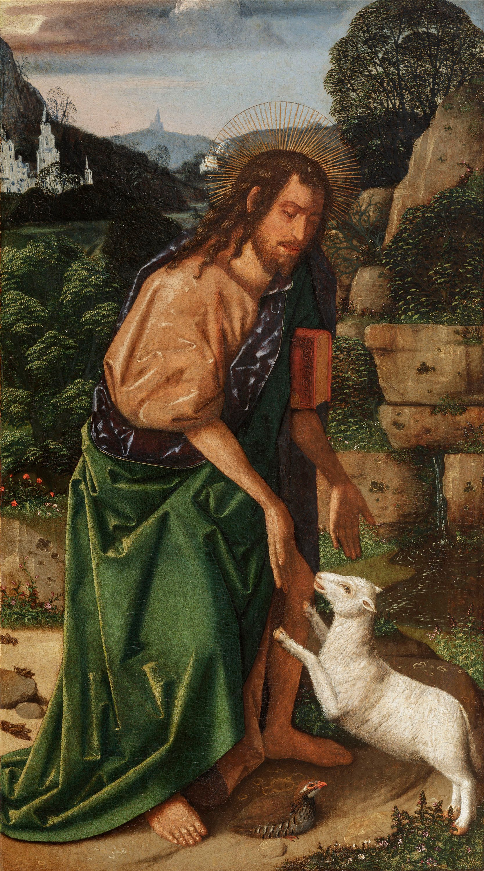
1470. Bartolomé Bermejo. San Juan Bautista. Museo de Bellas Artes de Sevilla.
La colocación del libro bajo el brazo, las patas levantadas del cordero –símbolo del Mesías sacrificado– o la representación del Precursor en un frondoso paisaje, son soluciones iconográficas poco comunes en las imágenes del Bautista.
Bermejo confirma aquí su creatividad y su peculiar interpretación de algunos modelos flamencos próximos a Petrus Christus y Dirk Bouts, que pudo haber conocido a través de dibujos o estampas.

Slide 8
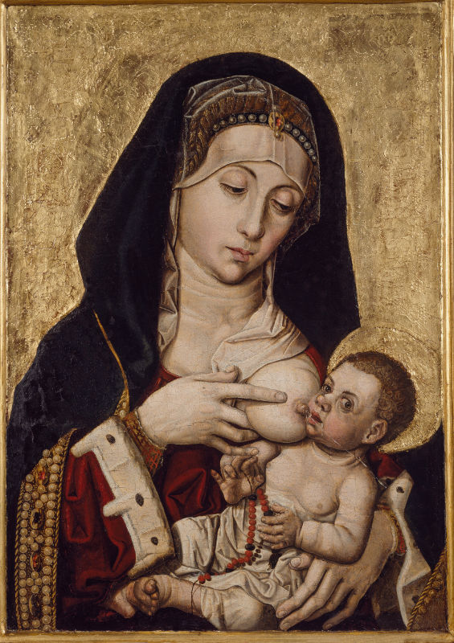
1470. Bartolomé Bermejo. Virgen de la leche. Museo de Bellas Artes de Valencia.
Versión temprana del pintor cordobés Bartolomé Bermejo de la Galaktrophousa de tradición bizantina, conocida en Occidente como Maria Lactans o Virgo Lactans. Procede al parecer de un retablo dedicado a la Virgen de la Leche en la iglesia del convento de Santo Domingo de València. La impronta flamenca se advierte en el realismo con que están tratadas la indumentaria y las joyas. La expresión de espontaneidad y viveza del rostro del divino infante, que mira al espectador dejando caer gotas de leche materna por la comisura de los labios, sintoniza con la caracterización de los afectos en la producción de Bermejo. Que el Niño sostenga entre sus manos un collar de cuentas rojas y negras, unidas por un cordel, remite a la popularidad del culto al Rosario en la sociedad europea del momento.
El flamenquismo de la obra ha sido siempre puesto de relieve, pues sigue de cerca el modelo de representación de vírgenes de medio cuerpo difundido por Rogier van der Weyden, de cuyo taller se conserva en el Art Institute de Chicago una Virgen de la Leche de la que deriva claramente la de Bermejo.
A su periodo valenciano corresponde también el San Miguel Arcángel, firmado y fechado en 1468, que procede de la parroquia de Tous y se expone en la actualidad en la National Gallery de Londres, así como el Tríptico de la Virgen de Montserrat de la catedral de Acqui Terme (Italia).

Slide 9
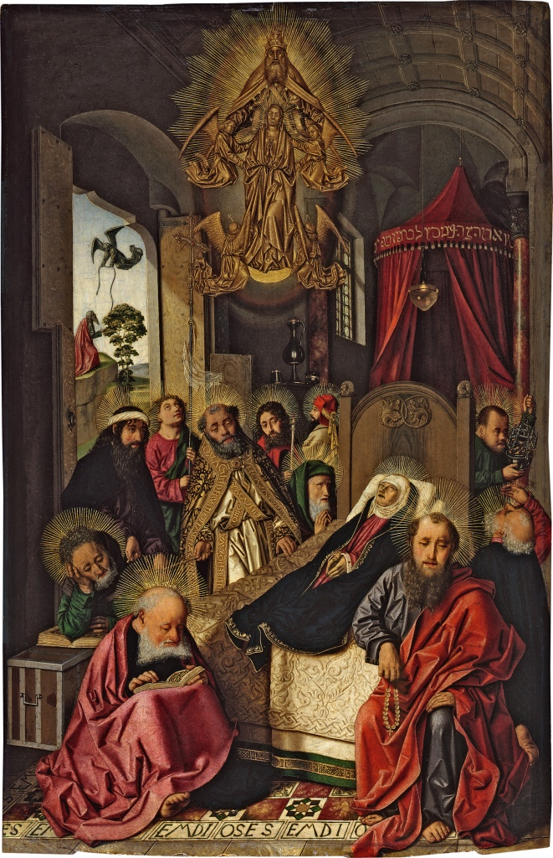
1472. Bartolomé Bermejo. Muerte y Asunción de la Virgen. Staatliche Museen zu Berlin, Gemäldegalerie.
El Tránsito de la Virgen, del Museo de Berlín, ofrece, por último, el mejor ejemplo de su interés por los interiores con efectos de luz al gusto flamenco.
Bermejo representa con gran originalidad compositiva las escenas de la Muerte y Asunción de la Virgen y, en el exterior de la estancia, la entrega desde el cielo del cíngulo de María a santo Tomás. Destaca el cuidado puesto en la reproducción de los rostros de los apóstoles y de los distintos objetos presentes en la habitación. También la inclusión de varias inscripciones, como las letras hebreas del pabellón del fondo o las latinas bordadas en la dalmática de san Pedro.

Slide 10
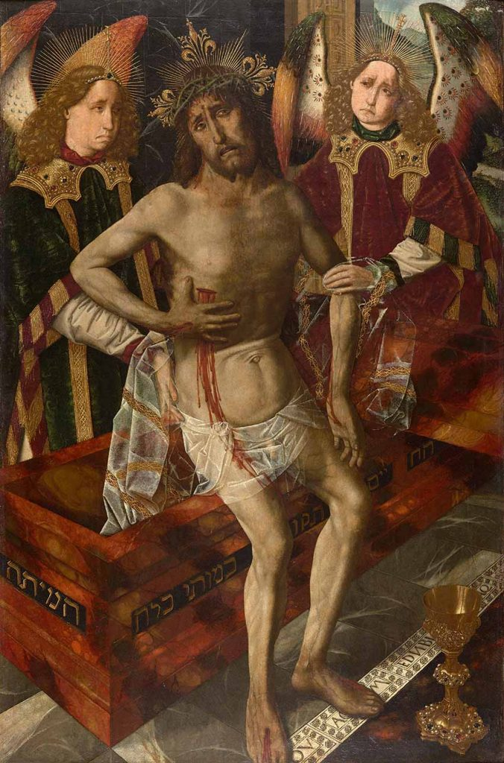
1475. Bartolomé Bermejo. Cristo de la Piedad. Museo del Castillo de Peralada.
Esta tabla presenta claras analogías con composiciones de Giovanni Bellini y Antonello da Messina, lo que demuestra que Bermejo también recurrió a modelos italianos.
La sangre del costado y el cáliz tienen un claro sentido eucarístico.
El texto hebreo del sepulcro –Él reparó la vida; con su muerte puso fin a la muerte– alude al carácter redentor del sacrificio de Cristo.
Un texto quizá sugerido por un posible comitente judeoconverso para así proclamar su cristianización.
Impresiona el hecho de encontrarnos delante de una representación de un Cristo desnudo, tan solo cubierto por una refinada y preciosista gasa transparente que deja entrever claramente el sexo.
A la sorpresa por el carácter excepcional de la imagen religiosa, hasta cierto punto heterodoxo, se añade la admiración por su altísima calidad técnica.

Slide 12
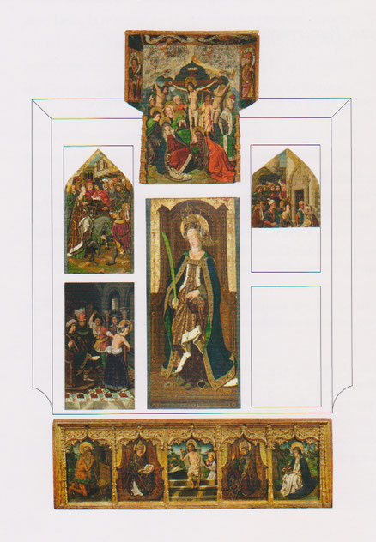
1477. Bartolomé Bermejo. Hipotética reconstrucción del Retablo Santa Engracia.

Slide 13
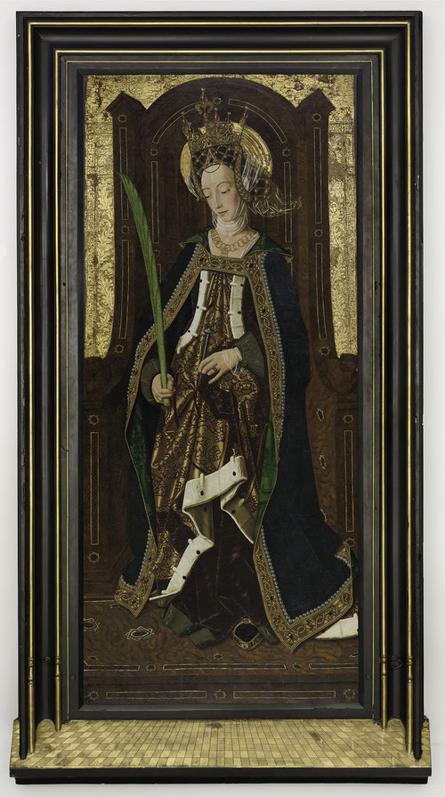
1477. Bartolomé Bermejo. Santa Engracia. Boston, Isabella Stewart Gardner Museum.

Slide 14
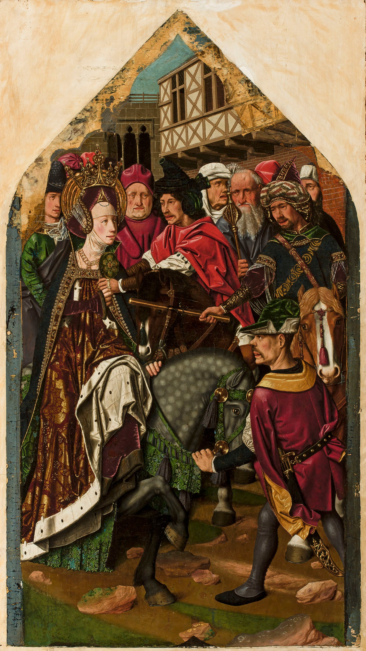
1477. Bartolomé Bermejo. Arresto de Santa Engracia. The San Diego Museum of Art.
El retablo de Santa Engracia pudo ser encargado en Daroca por Juana García.
La santa fue martirizada en Zaragoza a comienzos del siglo IV por orden de Daciano y su culto conoció un notable auge en Aragón a finales de la Edad Media.
En todos los episodios Bermejo incorporó un amplio repertorio de indumentarias y objetos procedentes de la refinada cultura nazarí, como la túnica y el turbante de Daciano, los arreos de los caballos o la espada jineta del esbirro que sujeta las riendas.

Slide 15
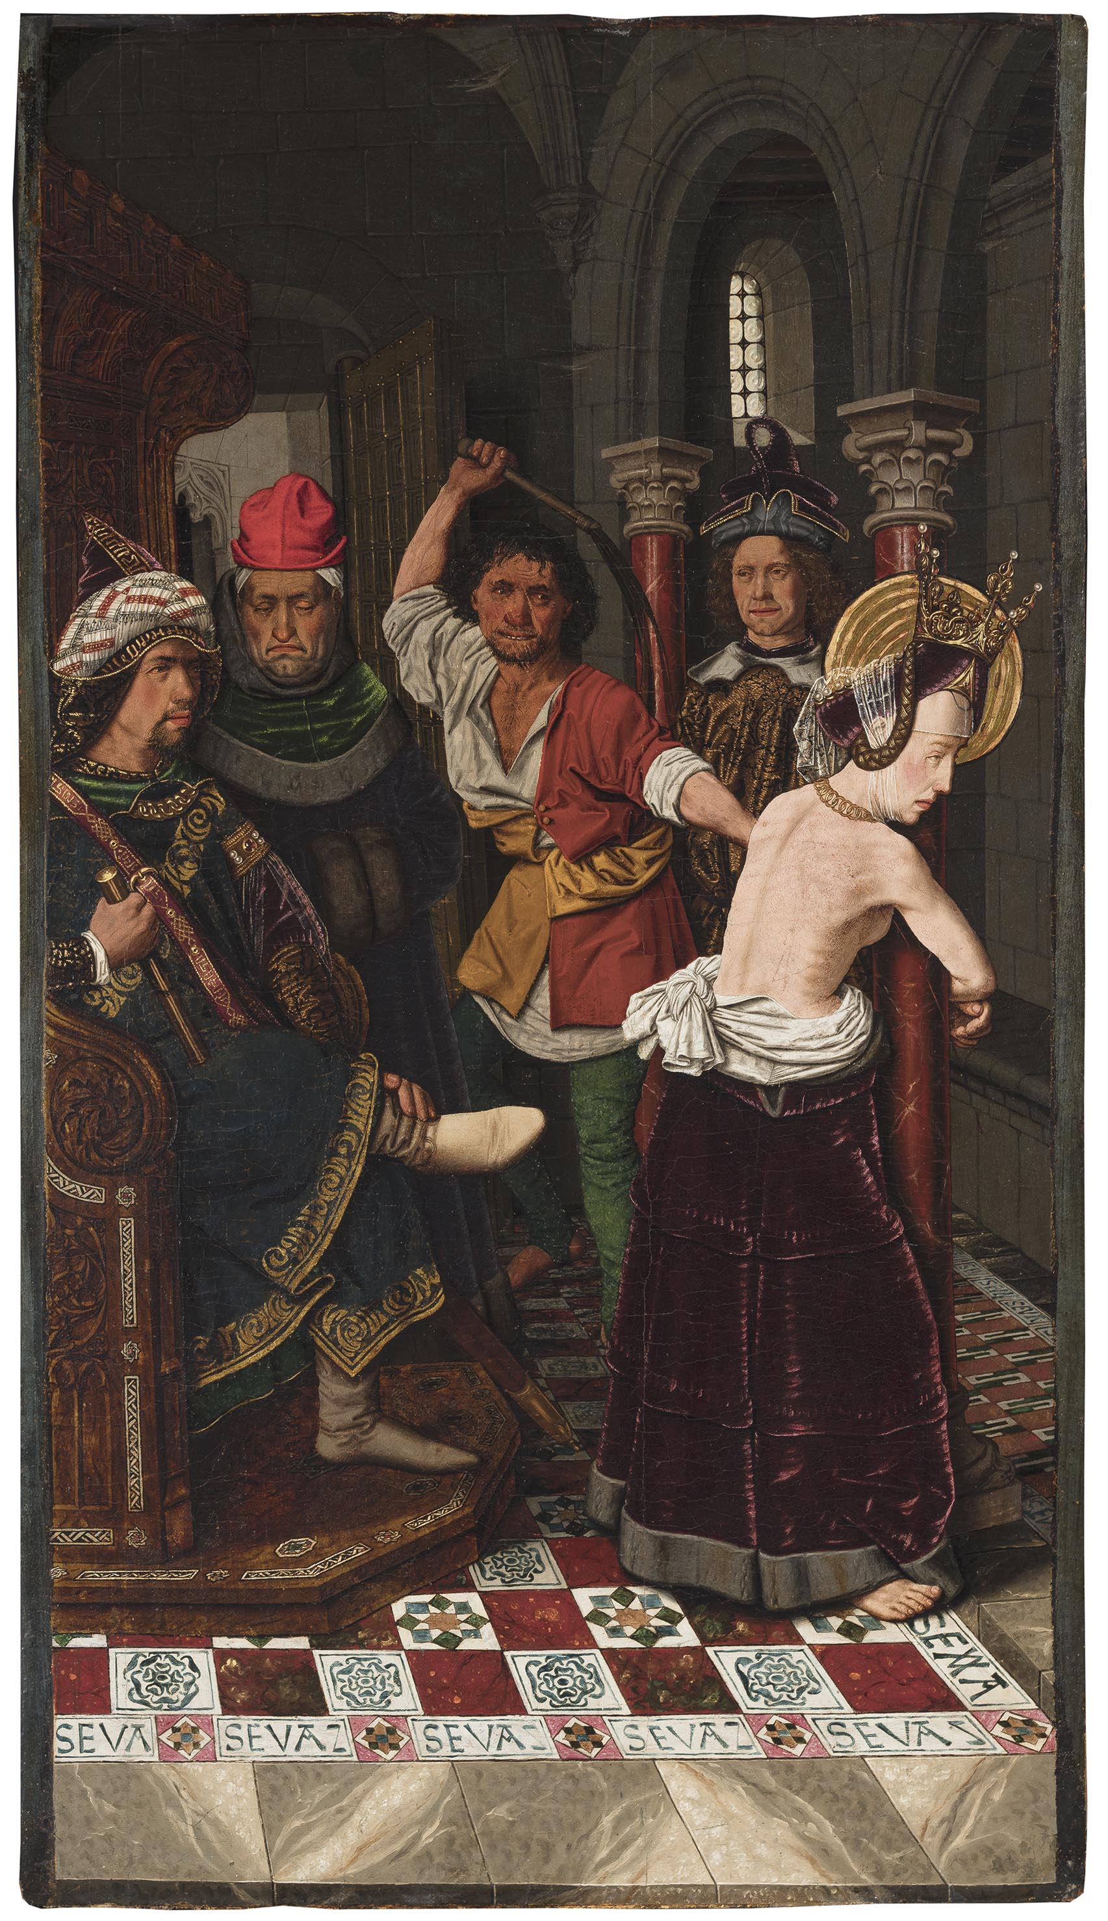
1477. Bartolomé Bermejo. Flagelación de Santa Engracia. Museo de Bellas Artes de Bilbao.
En esta escena se dan cita, además del gobernador Daciano, dos perturbadoras figuras.
Una es la del elegante judío de mirada esquiva y burlona que ciñe un exótico sombrero con remate curvo.
La otra es la del verdugo de ropas bufonescas, cuyo gesto de apretar los dientes enfatiza su encarnizamiento con la santa.
Al fondo de la estancia, un monstruo con alas de murciélago representado en una casi imperceptible ménsula alude quizá al carácter pagano del palacio de Daciano.

Slide 16
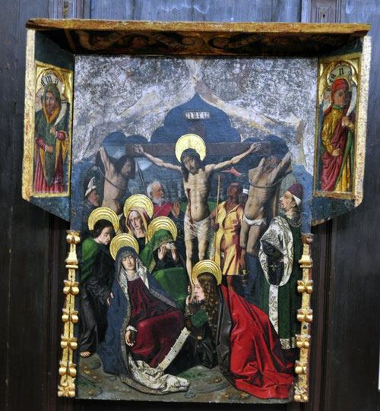
1477. Bartolomé Bermejo. Crucifixion. Arzobispado de Zaragoza.

Slide 17
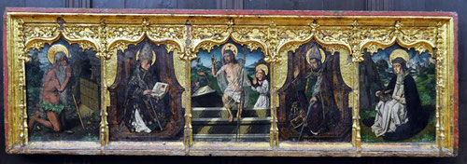
1477. Bartolomé Bermejo. Predela. San Onofre, San pedro Mozonzo, Resurrección, San Braulio y Santa Catalina de Siena. Arzobispado de Zaragoza.

Slide 18
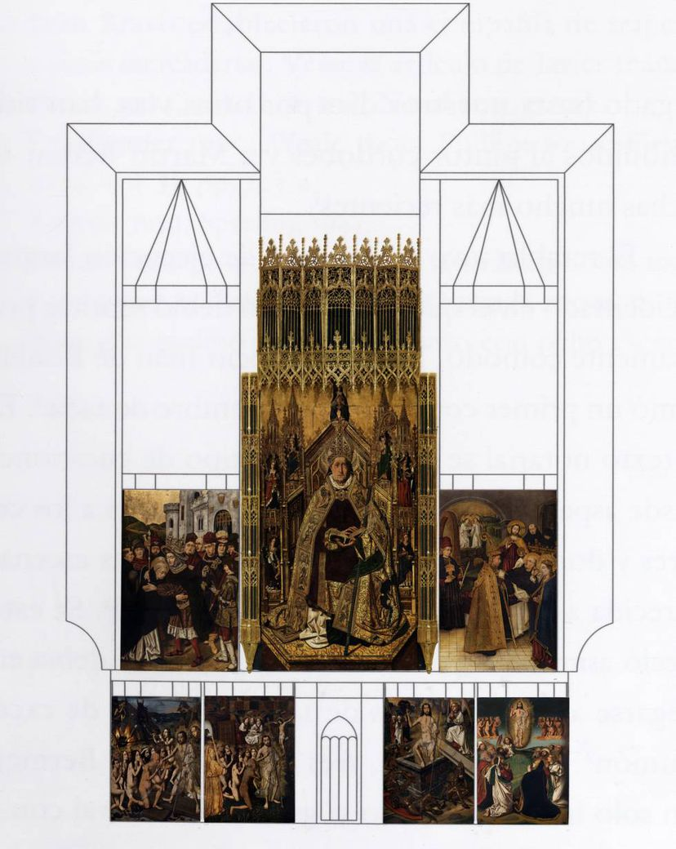
1479. Reconstrucción hipotética del retablo de Santo Domingo de Silos.

Slide 19
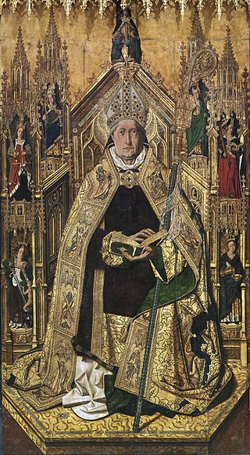
1479. Bartolomé Bermejo. Santo Domingo de Silos. Museo del Prado.
Es la tabla central del retablo mayor de la iglesia de Santo Domingo de Silos de Daroca (Zaragoza).
De acuerdo con las instrucciones del contrato, el santo aparece vestido de pontifical, con mitra, báculo y libro, y no como el abad benedictino que en realidad fue.
Está sentado en un trono gótico de rica talla dorada con siete estatuas policromadas que representan las Virtudes.
Estas son, de abajo arriba: Fortaleza, Justicia y Fe a la izquierda; Caridad en el remate; y Esperanza, Prudencia y Templanza a la derecha.

Slide 20
Según el mismo contrato, las vestimentas eclesiásticas del santo debían estar realizadas con oro en relieve.
Al contravenir esta cláusula, Bermejo consiguió dotar a su figura de mayor fuerza y monumentalidad.
El marco es original y los largueros góticos son un depósito del Museo Arqueológico Nacional de Madrid
(Texto extractado de: Pintura española del Románico al Renacimiento, Museo Nacional del Prado, 2010, p. 35).
Sobre su rico trono de taracea morisca y su fondo de oro, es la figura más monumental y la que produce mayor efecto de estabilidad de todo nuestro siglo XV.
Ninguna mejor que ella encarna la reacción contra la movilidad de un Nicoláu o de un Marsal de Sax.
Si Mantegna se hubiese formado en el estilo gótico, su sentido de la riqueza y de la estabilidad y su sobriedad expresiva le hubiesen hecho pintar en forma muy parecida.

Slide 21
De esta obra se conoce con seguridad una fecha concreta, el 5 de septiembre de 1474, que es cuando Bermejo contrata la ejecución de este retablo para la iglesia de Santo Domingo en Daroca. La tabla central es donde aparece sentado el santo y está rodeado por las siete virtudes. Los laterales los terminó su discípulo Martín Bernat. En esta obra aparecen algunas características que aprendió en Flandes seguramente, aplicadas por Bermejo con una gran perfección. Algunas de ellas son la técnica al óleo y esa capacidad de pintar con un gran realismo, muy típico del mundo flamenco. Es un realismo que se ve en las arrugas de las mejillas, en la barba recién afeitada. Sus obras, sin embargo, se diferencian de las flamencas en que estos cuadros tienen un formato pequeño mientras que las dimensiones de los cuadros de Bermejo son bastante grandes, al tiempo que hallamos un peculiar contraste entre las luces y las sombras, siendo ésta una característica más bien del primer Renacimiento italiano. Otro aspecto que diferencia a Bermejo del mundo flamenco lo encontramos en los colores. Las tonalidades de Bermejo son más oscuras y con menos variedad que los flamencos.
Santo Domingo de Silos | artehistoria.com

Slide 22
La Caridad emerge de una hoguera cuyo fuego simboliza el amor y acoge bajo su regazo a un anciano y a un joven.
La Esperanza tiene un ramo de flores en la mano izquierda y un medallón con un rostro de perfil en la derecha.
La Fortaleza se representa con espada protegiendo un desnudo, símbolo del alma.
La Prudencia tiene un libro en la mano izquierda y un gran velón en la derecha, símbolos de la sabiduría y de la luz que ilumina el camino de los prudentes.

Slide 23
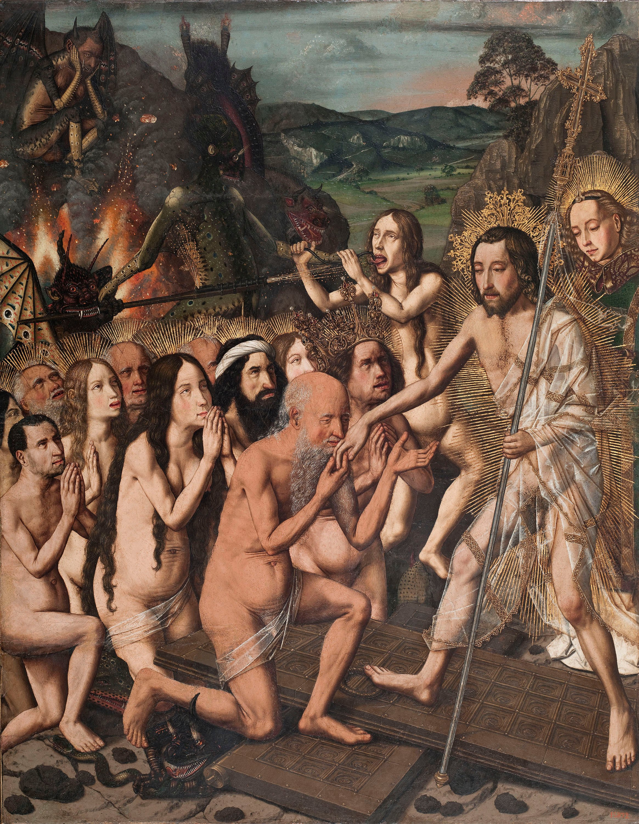
1479. Bartolomé Bermejo. Descenso al Limbo. MNAC.
Estas cuatro tablas probablemente formaron parte de la predela del retablo de santo Domingo de Silos.
La transparencia en las gasas que cubren los cuerpos de Cristo y los Primeros Padres es uno de los logros técnicos conseguido por Bermejo para dar verosimilitud a sus representaciones.
Son remarcables también el rico cromatismo, las texturas metálicas o los sorprendentes efectos de luz en los demonios del Descenso al Limbo.
El protagonismo concedido a los patriarcas del Antiguo Testamento y a su salvación eterna se inspira en versiones valencianas de la Vita Christi, un texto devocional de finales del medievo.
A partir de él Bermejo da vida a unas composiciones concebidas para expresar los deseos de algunos miembros de la comunidad judeoconversa que, como sus antepasados de las tablas, habían reconocido a Cristo como el Mesías.

Slide 24
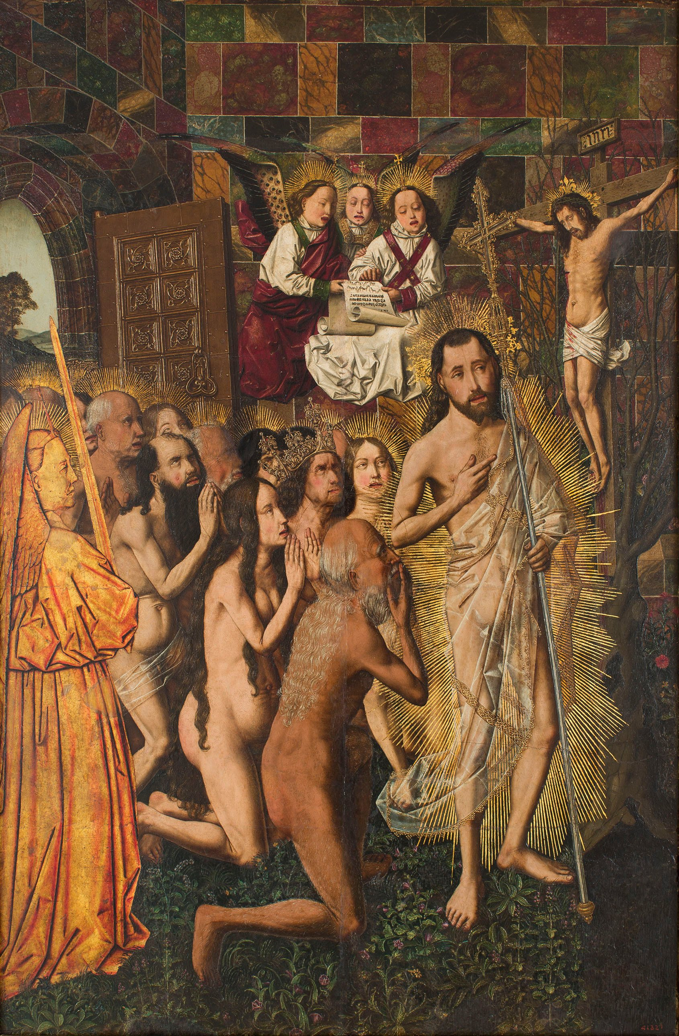
1479. Bartolomé Bermejo. Cristo en el Paraíso. MNAC.

Slide 25
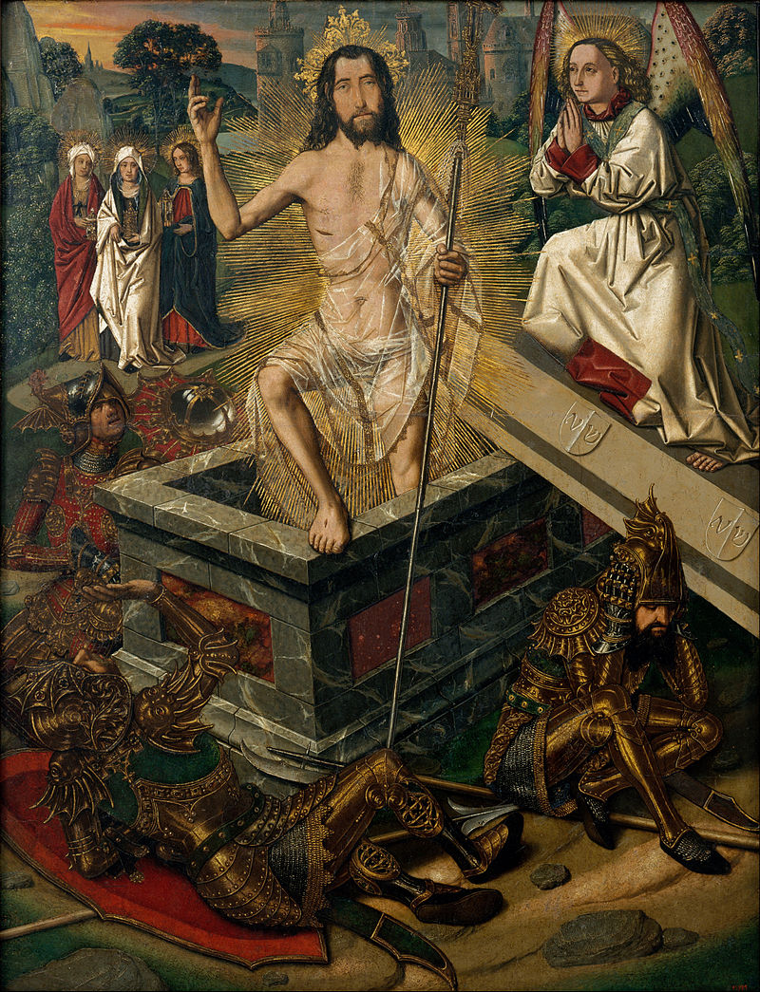
1479. Bartolomé Bermejo. Resurrección. MNAC.

Slide 26
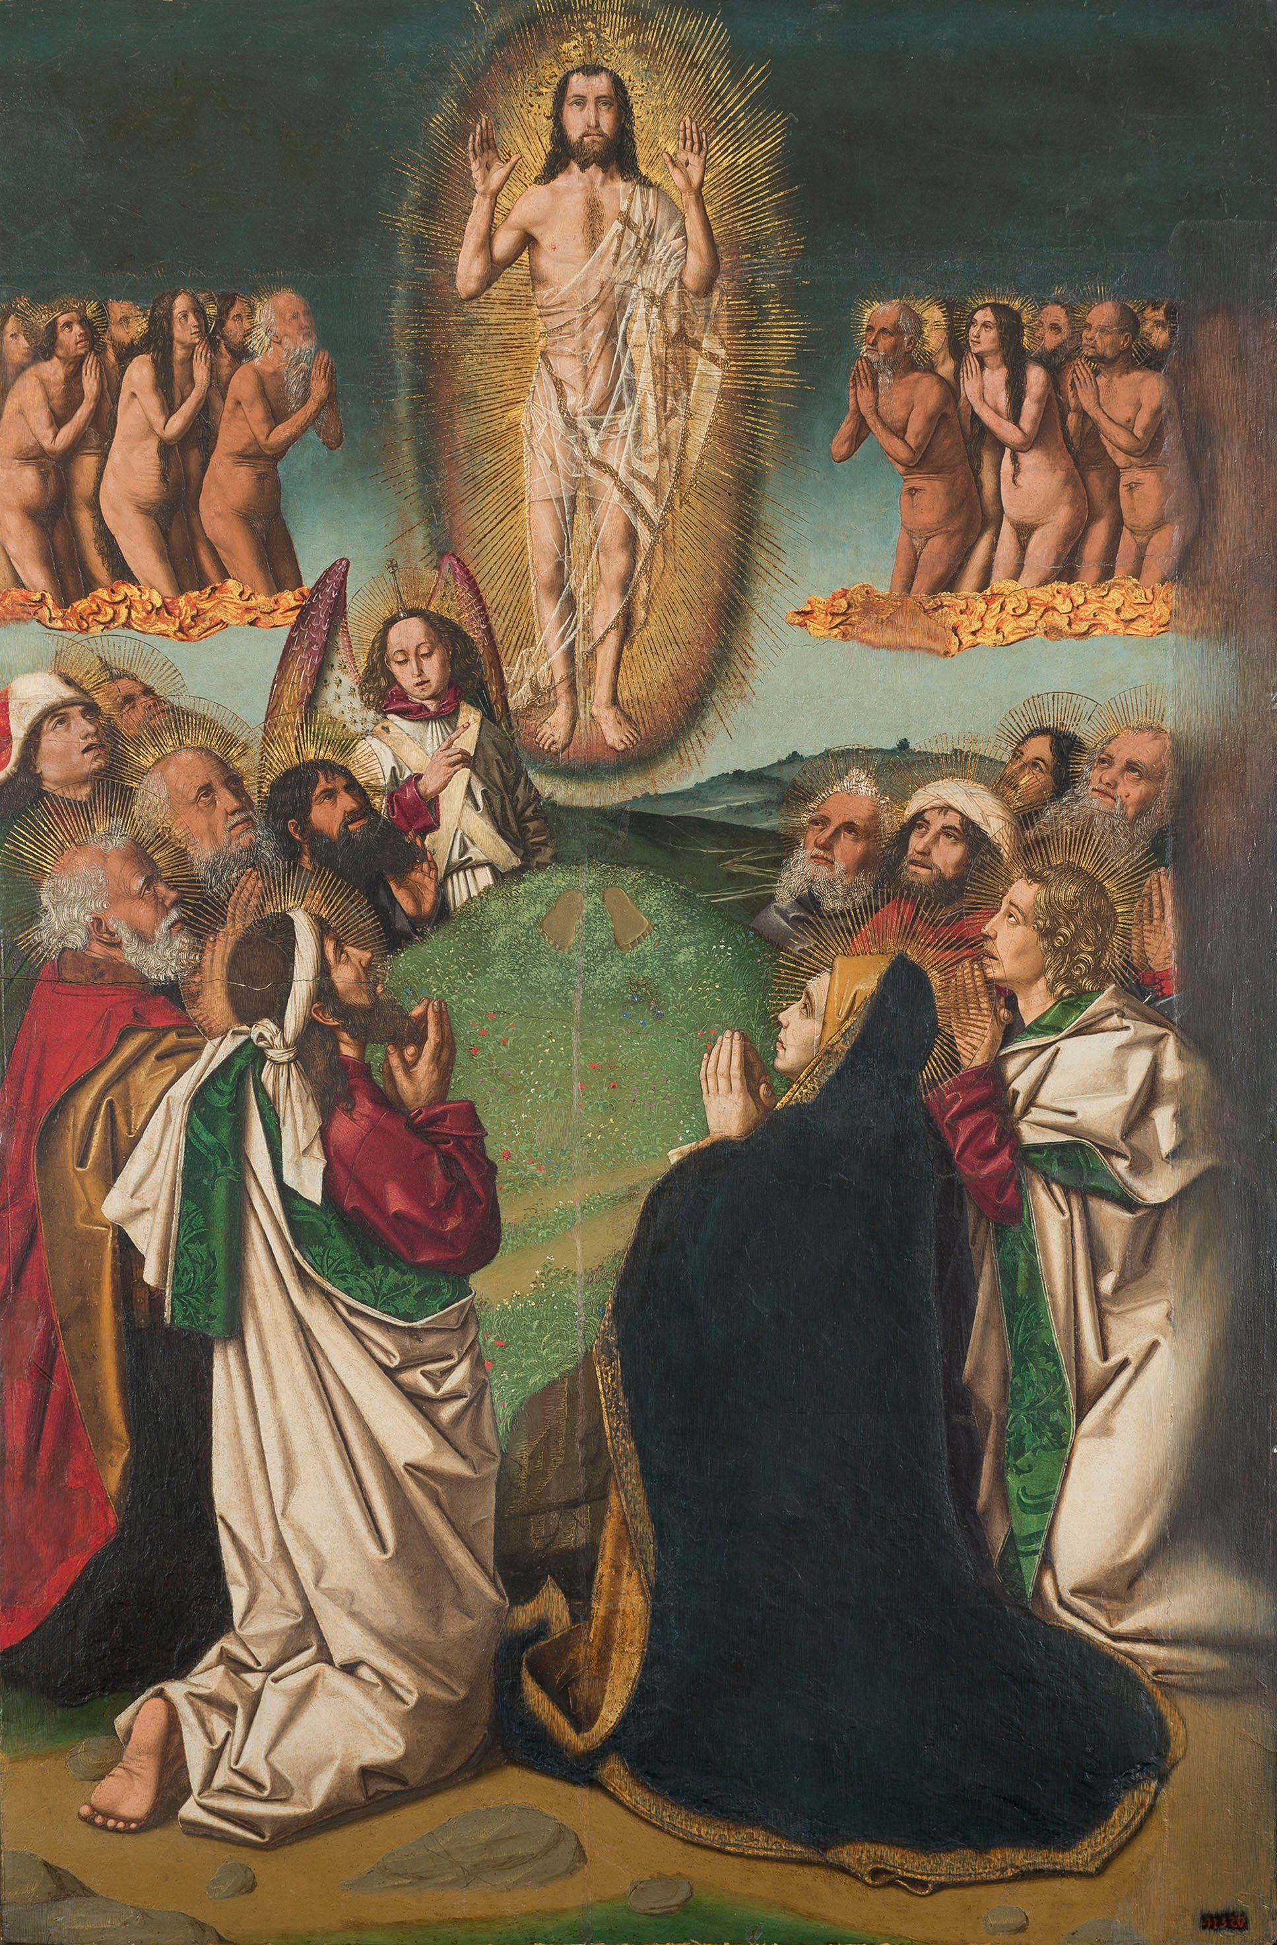
1479. Bartolomé Bermejo. Ascensión. MNAC.

Slide 27
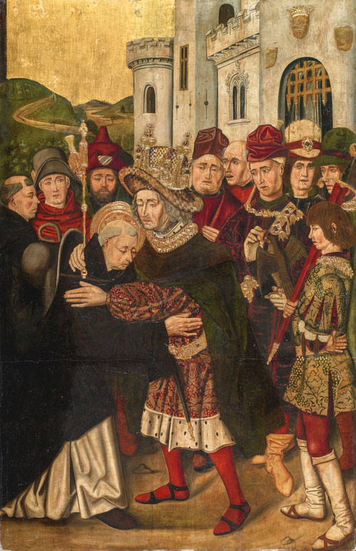
1479. Bartolomé Bermejo. Fernando I de Castilla acogiendo a Santo Domingo de Silos.
Perteneció, como el Santo Domingo de Silos de Bermejo (P01323), al retablo de la iglesia de Santo Domingo de Silos de Daroca (Zaragoza).
Es una de las dos historias del santo que se representan en la calle lateral izquierda, realizada en colaboración con Bernat.
El rey de Castilla, acompañado de su Corte, recibió a las puertas de Burgos al santo, huido del monasterio riojano de San Millán de Suso tras enfrentarse con el rey don García de Nájera, y le nombró abad del Monasterio de Silos
(Texto extractado de: Pintura española del Románico al Renacimiento, Museo Nacional del Prado, 2010, p. 34).

Slide 28
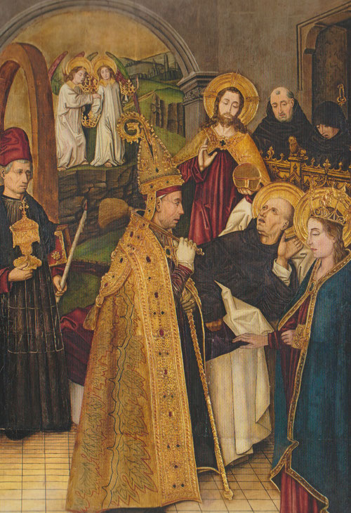
1479. Bartolomé Bermejo. Muerte de Santo Domingo de Silos. Colección particular.

Slide 29
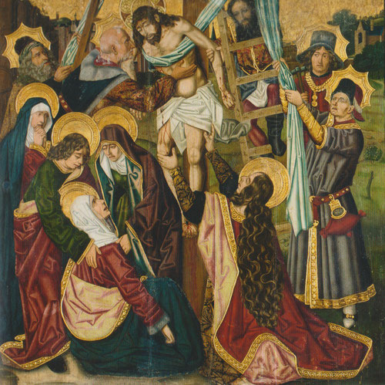
1483. Bartolomé Bermejo. El Descendimiento. Museo de Zaragoza.

Slide 30
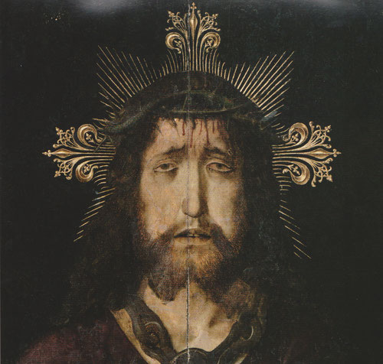
1483. Bartolomé Bermejo. Santa Faz. Capilla Real de Granada.

Slide 31
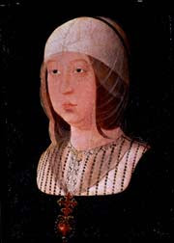
1483. Bartolomé Bermejo. Retrato de Isabel la Católica. Palacio Real de Madrid.

Slide 32
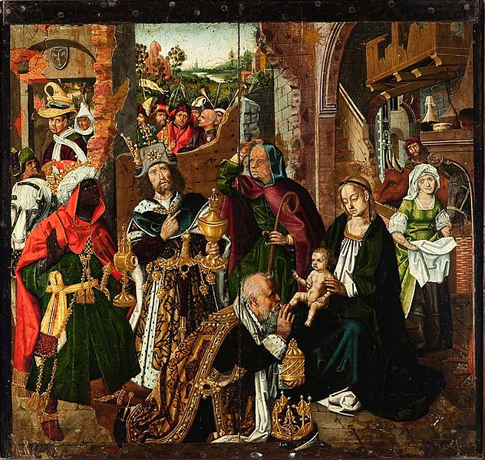
1483. Bartolomé Bermejo. Adoración de los magos. Capilla Real de Granada.

Slide 33
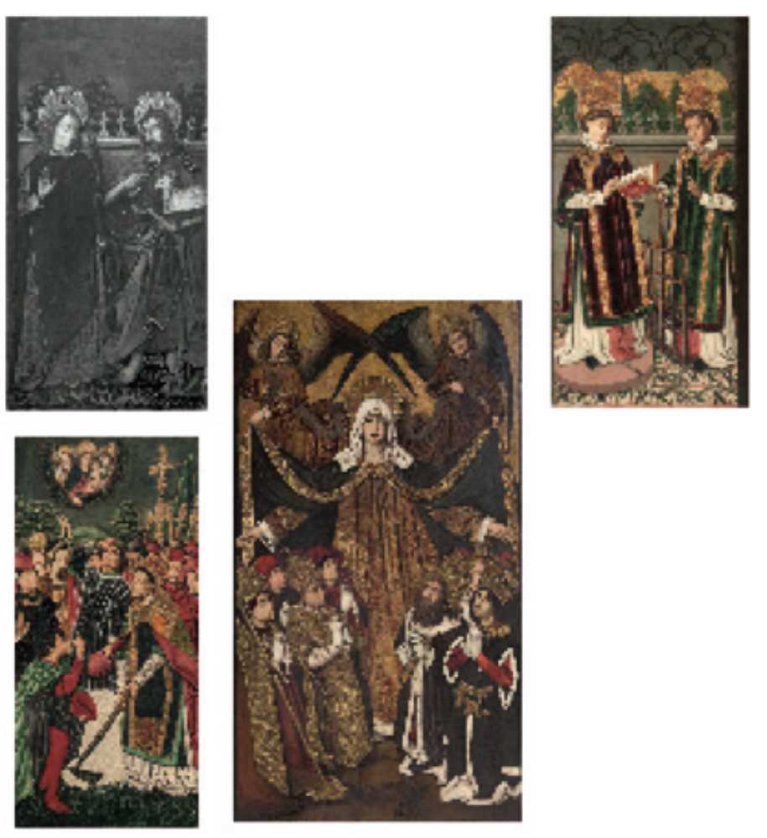
1484. Bartolomé Bermejo y Martín Bernat. Hipotética reconstrucción del retablo de la Virgen de la Misericordia.

Slide 34
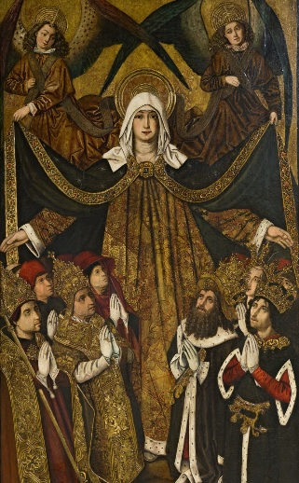
1484. Bartolomé Bermejo y Martín Bernat. Virgen de la Misericordia. Grand Rapids Art Museum, Michigan.

Slide 35
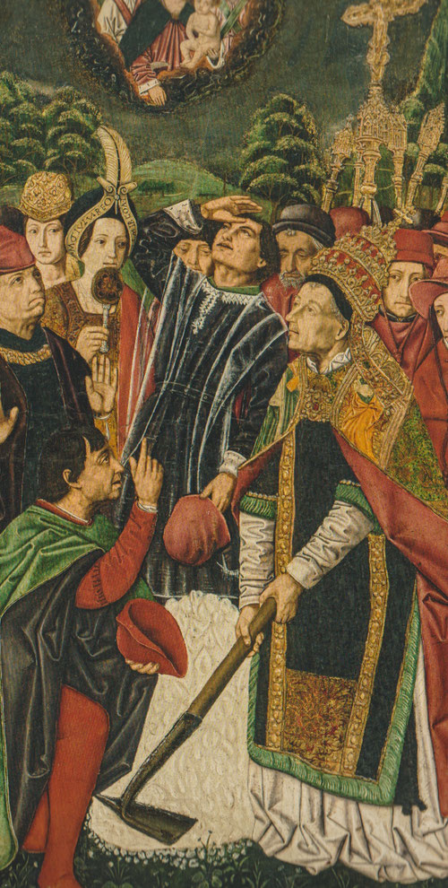
1484. Bartolomé Bermejo y Martín Bernat. Milagro de la Virgen de las Nieves. Colección Laia Bosch de Bilbao.
La segunda advocación de la capilla de Lobera era la del Milagro de la nieve, el extraordinario acontecimiento que desencadenó la fundación de Santa María la Mayor de Roma.
Por razones que desconocemos, Bermejo eludió buena parte de sus obligaciones contractuales y dejó a Bernat la mayor parte del trabajo pictórico.
En esta tabla destaca la profusión de relieves de yeso dorados (en mitras, coronas o capas), una fórmula artesanal característica del taller de Bernat.

Slide 36
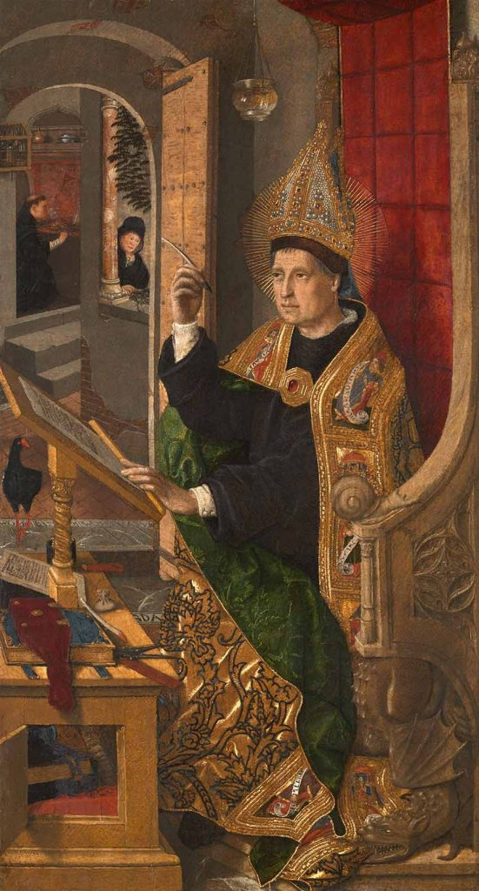
1485. Bartolomé Bermejo. Santo obispo o San Benito de Nursia o San Agustín. The Art Institute of Chicago.
Este santo obispo es seguramente san Benito, representado en el momento de redactar su célebre regla monástica.
A su alrededor, un universo de objetos ha sido recreado con gran verismo y llamativos efectos lumínicos.
Al fondo, en el claustro, un monje sopla para avivar un fuego, cuyo resplandor se extiende por toda la cocina, mientras otro contempla unas plantas del patio.
Ambas acciones aluden a la vida monacal, activa y contemplativa, que el santo prescribió en su Regla.

Slide 37
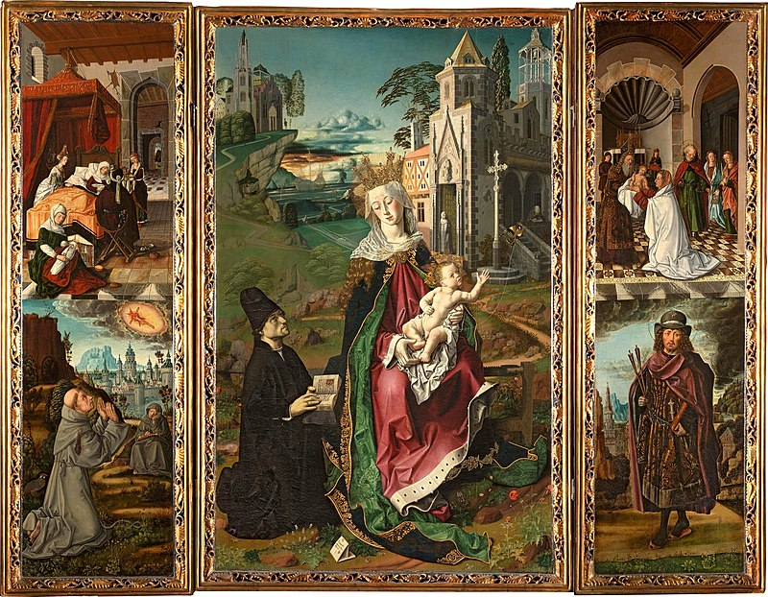
1489. Bartolomé Bermejo. Retablo Virgen Monserrat, tabla central. Catedral de Acqui Terme.

Slide 39
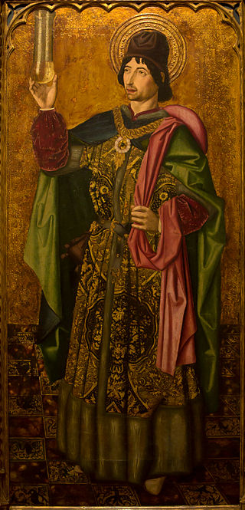
1490. Bartolomé Bermejo. San Damián. Museo Nacional de Arte Antiguo, Lisboa.

Slide 41
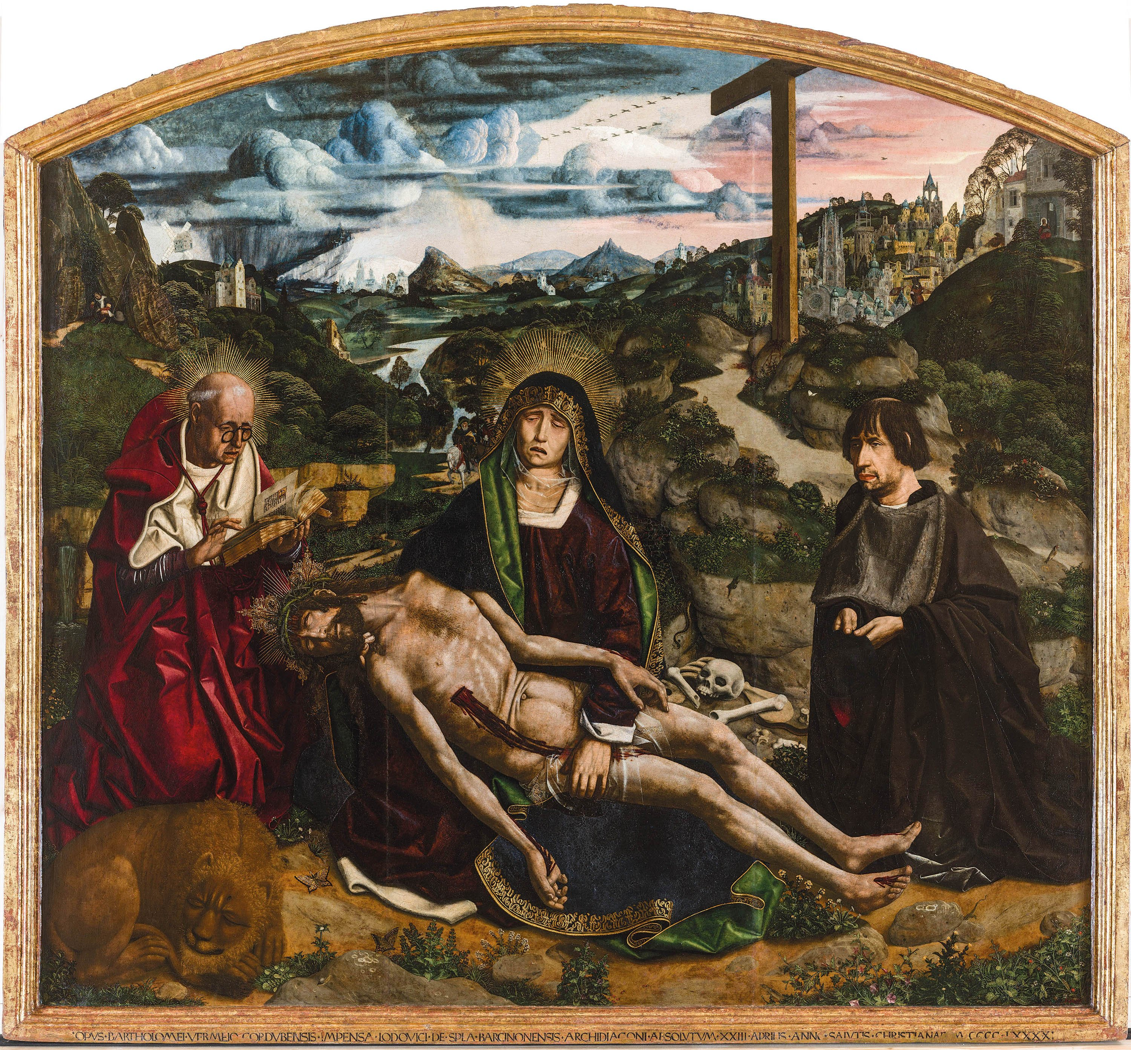
1490. Bartolomé Bermejo. La Piedad del canónigo Desplá con San Jerónimo. Catedral de Barcelona.
El oro, que tan preponderante papel desempeña en los cuadros anteriores, desaparece en esta Piedad, para dejarnos ver el paisaje más importante de mano española de la segunda mitad del siglo.
Aunque de estilo muy personal, el eyckianismo de su concepción es evidente. El retrato del donante —el canónigo Desplá— es también jalón capital en la historia de nuestra pintura.

Slide 42
La Virgen María, que muestra un gran gesto de dolor, con lágrimas, está sentada y sostiene en su regazo el cuerpo inerte de Cristo. El cuerpo de Cristo ha sido realizado minuciosamente, mostrando un gran estudio anatómico. De su costado brota sangre.
A la izquierda, aparece San Jerónimo leyendo la vulgata. El texto que está leyendo se ha representado con tal detalle que se puede conocer que se trata del pasaje en que José de Arimatea pide a Pilatos el cuerpo de cristo para sepultarlo. Hay un león dormido a los pies del santo. Se trata de un león con rasgos poco naturalistas comunes a los pintados por otros artistas de la época. Un detalle del mismo es que tiene una mosca pintada en la frente. A la derecha se encuentra el canónigo LLuís Desplá, arrodillado, con aspecto un tanto descuidado y la mirada perdida, en actitud de adoración.
Aparece también representado el Calvario y, al fondo, un paisaje y edificios. Hay un camino que conduce hasta la cruz (vía crucis). El paisaje presenta un gran realismo. La ciudad no corresponde a la época de Jesús sino que debido el autor ha querido representar una ciudad de su tiempo, tal como era habitual en la pintura flamenca del siglo XV. Los trajes tampoco se corresponden con los de la época de Cristo sino que son propios del siglo XV. Todo el cuadro está lleno de elementos simbólicos

Slide 43
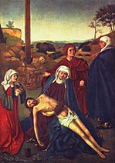
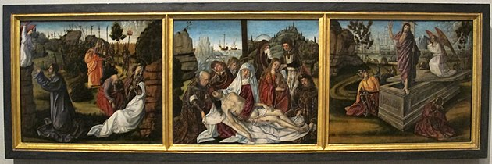
Las características de su obra reflejan una influencia de la pintura flamenca y, en concreto, de la que se estaba realizando en la ciudad de Brujas, aunque se desconoce si fue a través de una estancia suya en esa ciudad o a través de la obra de otros pintores. Se ha señalado la relación de la escena de la Piedad de Bermejo con otras representaciones de la Piedad realizadas por Rodrigo de Osona y por Petrus Christus.

Slide 44
La rica iconografía de la obra hace que se hayan sugerido diferentes interpretaciones sobre su trasfondo intelectual.
Con respecto a la presencia de San Jerónimo, este santo debió ser elegido por su importancia en la difusión del cristianismo al ser traductor de la Biblia desde el hebreo al latín y por tanto fue el que proporcionó a Desplá su visión de la pasión de Cristo. Otra posibilidad que se ha señalado es que fuera una alusión al humanista Jeroni Pau.
En la parte superior izquierda se representa un área rocosa que se ha interpretado como el Santo Sepulcro. En la puerta aparece una figura que podría ser Longinos con la lanza que utilizó para abrir la herida en el costado de Jesús. En el lado contrario aparece una figura con un tocado blanco en el interior de una habitación de una casa que se ha interpretado como la Virgen esperando ver a Cristo resucitado, al suponer que el autor podía conocer una tradición de Cataluña en la que María vio desde su casa el momento de la resurrección.​ Sin embargo, también se ha dicho que la figura femenina está hilando y podría ser una alusión a la Anunciación.

Slide 45
Con respecto a interpretaciones del enigmático paisaje del fondo de la obra, se ha señalado que la tormenta que se representa en la parte izquierda puede ser el diluvio sobre Babilonia mientras, en el otro lado, la ciudad representada debe ser Jerusalén, y sobre ella el cielo se abre dando paso a la vida.
Unos huesos que hay al lado de las figuras principales podrían ser los restos de Adán, simbolizando el pecado causado por la serpiente, que también aparece en el cuadro.​ La persona que se acerca montado en un caballo blanco podría ser José de Arimatea​ y junto a él, otra figura masculina podría ser Nicodemo. Hay también un arquero delante de la supuesta Jerusalén que quizá represente a Ismael, hijo de Abraham —que sería una alusión a la religión islámica.​
Por otra parte, se ha sugerido que todas con las figuras que hay en el paisaje pueden pretender representar a los judíos del pueblo de Israel, ajenos al dolor y la muerte de Cristo.​
Otra interpretación de la iconografía de la obra es la propuesta por Francesc Ruiz i Quesada en la que María sería la Iglesia y a partir de ahí todo el conjunto sería un camino que va primero hacia el pecado y luego hacia la redención por medio de la Pasión de Cristo. Esta idea estaría desarrollada a través de una narración circular que tendría una parte terrenal y otra celestial.

Slide 46
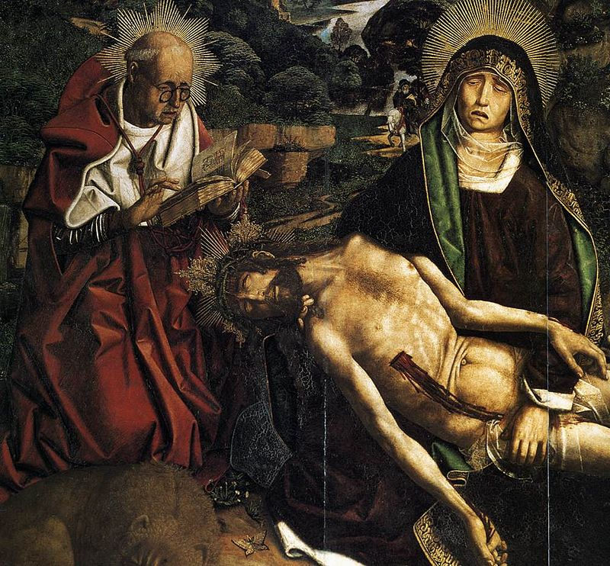
1490. Bartolomé Bermejo. La Piedad del canónigo Desplá (Detalle). Catedral de Barcelona.

Slide 47
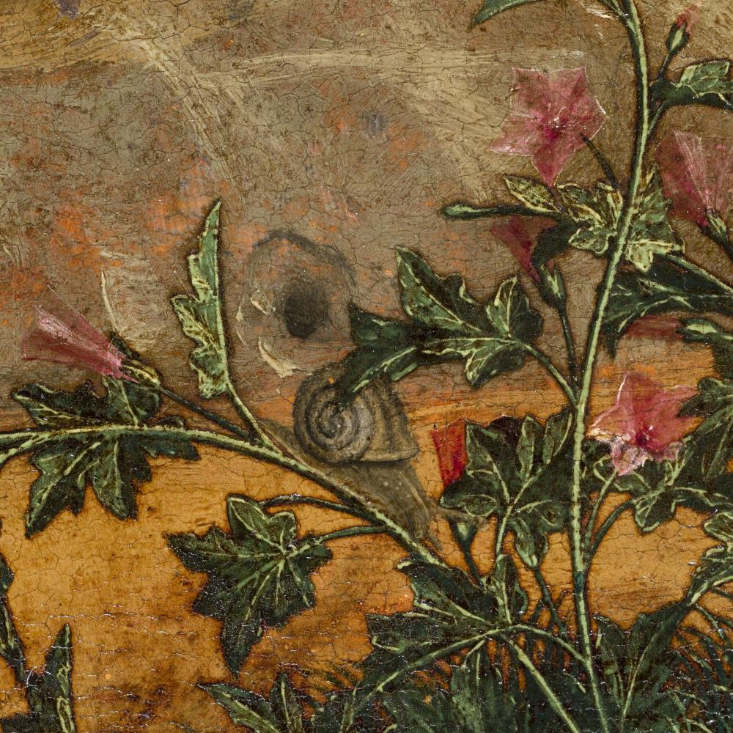
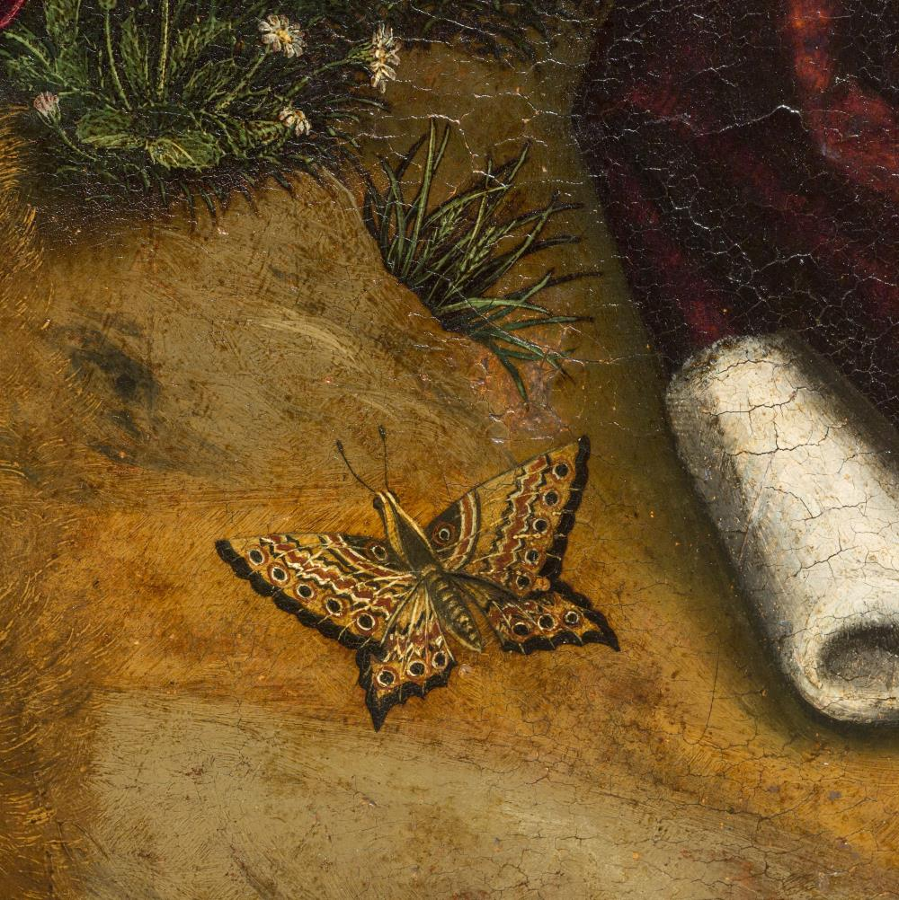
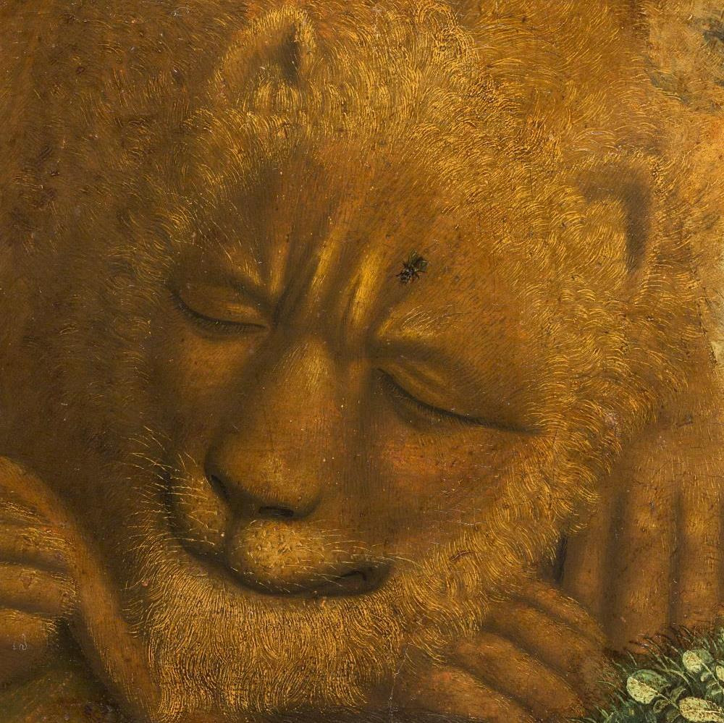
Al lado de su destreza técnica, Bermejo sorprende también por su capacidad para desarrollar nuevas interpretaciones de todo tipo de temas e iconografías. De hecho, su inquietud por seguir explorando nuevos terrenos, especialmente en el ámbito del paisaje y el retrato, le permitió concebir algunas de sus obras más complejas e innovadoras en el último periodo de su trayectoria profesional.
Más allá de la evocación de un tema devocional, Bermejo nos propone contemplar todo un espectáculo pictórico, con la representación de un extraordinario paisaje que destaca tanto por su fondo lleno de efectos atmosféricos y la detallada estampa de una Jerusalén Celestial como por la minuciosa recreación, en primer plano, de un auténtico universo botánico y animal que el ojo del espectador recorre curioso y atónito.

Slide 48
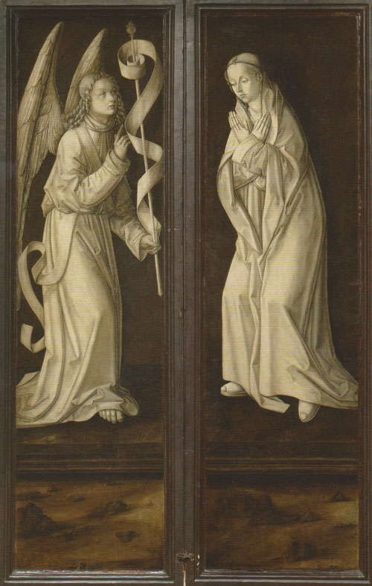
1490. Bartolomé Bermejo. Retablo Virgen Monserrat. Tríptico cerrado. Catedral de Acqui Terme.

